Slide 1
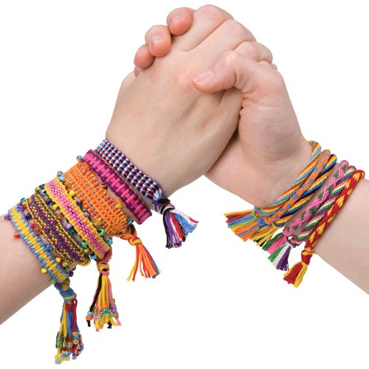
ФЕНЕЧКИ( 6 урока)

Slide 2
ЦЕЛЬ РАБОТЫ: ИЗГОТОВЛЕНИЕ ФЕНЕЧКИ
ЗАДАЧИ:
изучить технологию создания изделия;
выполнить работу по плану;
представить выполненную работу перед большой аудиторией;
выполненную работу подарить как сувенир сестре.

Slide 3
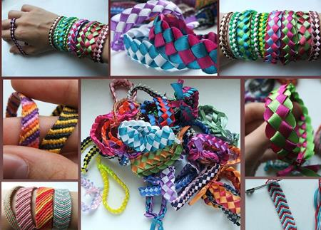
АКТУАЛЬНОСТЬ ПРОБЛЕМЫ
С ПОМОЩЬЮ ИСКУССТВА «ФЕНЕЧКА» ВОЗМОЖНО РАЗВИТИЕ В САМЫХ РАЗЛИЧНЫХ НАПРАВЛЕНИЯХ: КОНСТРУКТОРСКОЕ МЫШЛЕНИЕ, ХУДОЖЕСТВЕННО-ЭСТЕТИЧЕСКИЙ ВКУС, ОБРАЗНОЕ И ПРОСТРАНСТВЕННОЕ МЫШЛЕНИЕ. КОМПОЗИЦИЯ, СОСТАВЛЕННАЯ СВОИМИ РУКАМИ, ТАК ПОПУЛЯРНА, ЧТО ЧЕЛОВЕК, МОБИЛИЗОВАВ СВОЮ ФАНТАЗИЮ И ТВОРЧЕСКИЕ СПОСОБНОСТИ, ПО СВОЕМУ ВКУСУ СОЗДАЁТ КРАСОТУ, РЕАЛИЗУЯ ПРИ ЭТОМ СВОЁ ИЗВЕЧНОЕ СТРЕМЛЕНИЕ ТВОРИТЬ.

Slide 4
ОБОСНОВАНИЕ ВЫБОРА ТЕМЫ ПРОЕКТА
«ИЗГОТОВЛЕНИЕ ФЕНЕЧКИ»
ДИЗАЙН-ПРОЕКТ

Slide 5
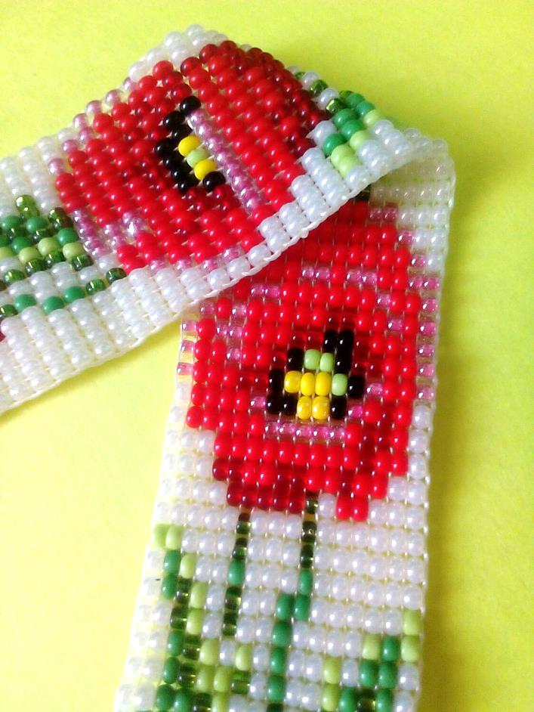
ГИПОТЕЗА
ПОДАРОК, СДЕЛАННЫЙ СВОИМИ РУКАМИ − САМЫЙ ДОРОГОЙ, ЧТО МОЖЕТ БЫТЬ. ЭТО ПОДАРОК ОТ ЧИСТОГО СЕРДЦА.

Slide 6
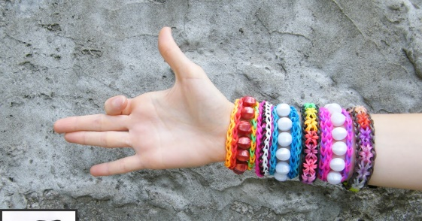
ИССЛЕДОВАНИЕ:
ВЫЯСНИТЬ ЗНАЧЕНИЕ И ПРОИСХОЖДЕНИЕ СЛОВА «ФЕНЕЧКА».
ПРОДУКТ ПРОЕКТА:
ПОДАРОЧНЫЙ СУВЕНИР – ФЕНЕЧКА.

Slide 7
ВВЕДЕНИЕ
ФЕ́НЕЧКА (ПРЕДПОЛОЖИТЕЛЬНО, ОТ АНГЛ. THING — «ВЕЩЬ, ШТУКА» — БРАСЛЕТ РУЧНОЙ РАБОТЫ ИЗ БИСЕРА, КОЖИ, ШНУРКОВ, ЛЕНТ ИЛИ НИТОК (ПРЕИМУЩЕСТВЕННО МУЛИНЕ).

Slide 8
ИСТОРИЯ ФЕНЕЧКИ
ИДЕЯ СОЗДАНИЯ ФЕНЕЧЕК БЫЛА ЗАИМСТВОВАНА ХИППИ У СЕВЕРОАМЕРИКАНСКИХ ИНДЕЙЦЕВ И ИСПОЛЬЗОВАЛАСЬ КАК СИМВОЛ ДРУЖБЫ — ПОСЛЕ ОБМЕНА ФЕНЕЧКАМИ ИНДЕЙЦЫ СЧИТАЛИСЬ НАЗВАНЫМИ БРАТЬЯМИ. СЧИТАЛОСЬ ТАКЖЕ, ЧТО ТОТ, КОМУ ПОДАРИЛИ БРАСЛЕТ, ДОЛЖЕН НОСИТЬ ЕГО, ПОКА ОН НЕ ПОРВЁТСЯ САМ.

Slide 9
ИСТОРИЯ ФЕНЕЧКИ
НЕЧТО ПОХОЖЕЕ НА ФЕНЕЧКИ ПЛЕЛИ И СЛАВЯНЕ. ЧАЩЕ ЭТО БЫЛИ РАЗНОГО РОДА УЗОРЫ НА РУКАВАХ, КОТОРЫЕ, ПО ПОВЕРИЮ СЛАВЯН, ОТГОНЯЛИ ЗЛЫХ ДУХОВ.

Slide 10
СИМВОЛИКА
ИСТОРИЯ ФЕНЕЧКИ
РАЗНЫЕ ЦВЕТА И УЗОРЫ ИМЕЛИ СВОЮ СИМВОЛИКУ. В НАШЕ ВРЕМЯ ЭТИ АКСЕССУАРЫ УЖЕ ПОЧТИ ПЕРЕСТАЛИ БЫТЬ СИМВОЛАМИ И СТАЛИ ОБЫЧНЫМ УКРАШЕНИЕМ.

Slide 11
ВИДЫ ФЕНЕЧЕК:
КОСИЧКА
ПРЯМОЕ И КОСОЕ ПЛЕТЕНИЕ

Slide 12
ВИДЫ ФЕНЕЧЕК:
ИЗ АТЛАСНЫХ ЛЕНТ
ИЗ РЕЗИНОЧЕК

Slide 13
ВИДЫ ФЕНЕЧЕК:
ИЗ БИССЕРА
ИЗ ВЕРЁВОК И КОЖИ

Slide 14
ВЫЯВЛЕНИЕ ОСНОВНЫХ ПАРАМЕТРОВ И ОГРАНИЧЕНИЙ:
МОЁ ИЗДЕЛИЕ ДОЛЖНО БЫТЬ:
КРАСИВОЕ
КАЧЕСТВЕННОЕ
ПРОЧНОЕ
ИМЕТЬ НИЗКУЮ СЕБЕСТОИМОСТЬ

Slide 15
ИНСТРУМЕНТЫ И МАТЕРИАЛ ДЛЯ ВЫПОЛНЕНИЯ ВЫРЕЗКИ:
НИТКИ МУЛИНЕ, ИРИС
НОЖНИЦЫ
ЦВЕТНЫЕ РЕЗИНКИ
ШНУР И КОЖА
БИССЕР, АТЛАСНАЯ ЛЕНТА

Slide 16
ПРАВИЛА ПРИ РАБОТЕ С НОЖНИЦАМИ
РАБОТАЯ НОЖНИЦАМИ, СЛЕДИ ЗА ПАЛЬЦАМИ ЛЕВОЙ РУКИ.
ПЕРЕДАВАЙ НОЖНИЦЫ В ЗАКРЫТОМ ВИДЕ КОЛЬЦАМИ ВПЕРЁД.
НЕ ДЕРЖИ НОЖНИЦЫ ОСТРЫМИ КОНЦАМИ ВВЕРХ.
НЕ ОСТАВЛЯЙ ИХ В РАСКРЫТОМ ВИДЕ.
ДЛЯ РЕЗАНИЯ ПО ПРЯМОЙ ЛИНИИ ПЕРЕМЕЩАЙ НОЖНИЦЫ ВПЕРЁД.
ПРИ ВЫРЕЗАНИИ КРУГЛЫХ ДЕТАЛЕЙ ПОВОРАЧИВАЙ ЗАГОТОВКУ.
ДЕТАЛИ СО СЛОЖНЫМ КОНТУРОМ МОЖНО ВЫРЕЗАТЬ, ВЫПОЛНЯЯ РЯД НАДРЕЗОВ.
ЧТОБЫ ВЫРЕЗАТЬ ПО ОДНОЙ НЕПРЕРЫВНОЙ ЛИНИИ, ПОВОРАЧИВАЙ БУМАГУ В РАЗНЫЕ СТОРОНЫ.

Slide 17
ТЕХНОЛОГИЧЕСКАЯ ПОСЛЕДОВАТЕЛЬНОСТЬ:

Slide 18
ГОТОВЫЕ ИЗДЕЛИЯ:

Slide 19
САМООЦЕНКА

Slide 20
ИНТЕРНЕТ РЕСУРСЫ
https://cf.ppt-online.org/files/slide/c/coxzXHYt91K6UFjnWD4malh2sPBwAbqT8ZgGLu/slide-9.jpg
http://sporteveryday.info/imagesupload/2016/07/rukodelie.jpg
https://i.ytimg.com/vi/9h7ogumufGw/maxresdefault.jpg
http://4.bp.blogspot.com/_-yGiF_0mEao/TQuzUXZVIOI/AAAAAAAAACU/BYiktSaXzW8/s1600/friendship%2Bbracelets.jpeg
http://1beautylady.ru/wp-content/uploads/2017/11/1469991998-fenechka-iz-lent.jpg
http://luxediamond.ru/wp-content/uploads/2014/08/braslety_iz_lentochek_04.jpg
https://ds03.infourok.ru/uploads/ex/1270/000507f7-70ab4851/hello_html_46e5db53.jpg
https://2.bp.blogspot.com/-sQG4ggMfEE4/VcYrFdkGJaI/AAAAAAAAAOM/cnJLK9d_d-w/w1200-h630-p-k-no-nu/DSCF8633.jpg
https://cs1.livemaster.ru/storage/63/c9/b49a3840c5d0a103e9c3a89ef957--ukrasheniya-fenechki-iz-atlasnyh-lent.jpg
https://i.ytimg.com/vi/9h7ogumufGw/maxresdefault.jpg

Slide 21
ИНТЕРНЕТ РЕСУРСЫ
http://static.diary.ru/userdir/3/0/6/8/3068922/78910357.jpg
http://4.bp.blogspot.com/_-yGiF_0mEao/TQuzUXZVIOI/AAAAAAAAACU/BYiktSaXzW8/s1600/friendship%2Bbracelets.jpeg
http://1beautylady.ru/wp-content/uploads/2017/11/1468685150-rezinka4.jpg
https://i.pinimg.com/736x/66/1b/11/661b11cc181fbffcdd2476e6fb700da0.jpg
https://sonnik.in.ua/images/Kak_splesti_fenechku_iz_lentochek_svoimi_rukami.jpg
https://ethnoboho.ru/wp-content/uploads/2017/03/IMG_0666.jpg
https://madeheart.com/media/productphoto/788/42561576/005_2.jpg
https://cs1.livemaster.ru/storage/9b/2e/6444c5ddf64bc88e01f49f21efbn--ukrasheniya-braslet-maki.jpg
http://www.hand-work.info/images/com_adsmanager/foto/braslet-iz-bisera_35589_1.jpg
http://masterbud.dp.ua/uploads/images/koff-42220.jpg
https://infomneedle.ru/public/5364142-678x680.jpg

Slide 22
ИНТЕРНЕТ РЕСУРСЫ
https://wmpics.pics/di-MNDF.jpg
https://wmpics.pics/di-FQ3B.jpg
https://wmpics.pics/di-0SRT.jpg
https://wmpics.pics/di-AZ5K.jpg
https://infoneedle.ru/uploads/zdsc-n-695x974.jpg
http://ethnoboho.ru/wp-content/uploads/2017/05/8069bb.jpg
http://ethnoboho.ru/wp-content/uploads/2017/05/112823372_large_6.jpg

